Slide 1
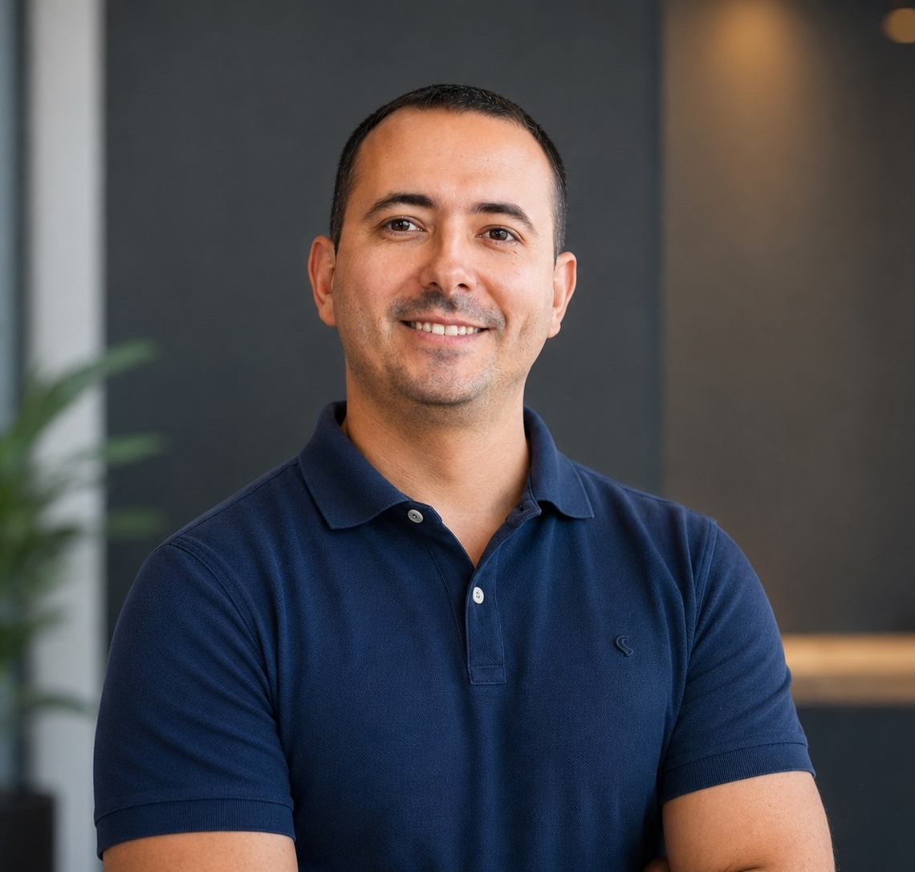
Kaloyan Georgiev
Principal Engineer, Paysafe
Modernize Without Breaking Production
A Real-World Enterprise Java Modernization Story

Slide 2

THE CHALLENGE
How do you modernize
a system that cannot stop?
No maintenance window, millions of users online, and no room for a big-bang rewrite — the platform has to keep flying while we change the engine.
Notes:
Challenge-a за ентусиазирани инженери
е как ще модернизираме система която не може просто да спре
Ще ви покажа начина по който успяхме да модернизираме един legacy монолит
Система в която нямахме maintenance window и трябваше да продължи да лети докато ние сменяме двигателя и да не забравяме, че пилота трябва да продължи да управлява самолета
Както и да му се добавят нови features, но за това по-късно

Slide 3
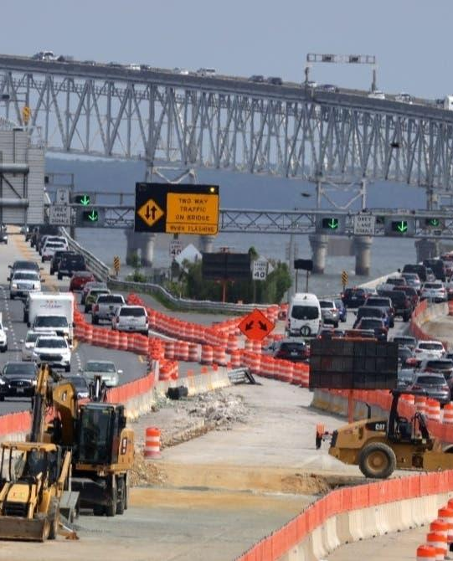
Why Modernize?
+
Technical Debt
+
Security
+
Supportability
+
Performance
+
Developer Experience
Standing still was no longer the safe option.
Notes:
Защо модернизираме ?
Да останем на starting point-a зареди това, че то така си работи…. НЕ НЕ и пак НЕ – Има много голям риск от security breach, Критична уязвимост в приложението и скрити проблеми от повърхността
Много е важно и мениджмънта да ви подкрепя в това и да разбира добре, че това е 100% печеливш ход и дори и да отнеме не малко време и да се лишиш от някой нов feature за сметка на това. Лично мое мнение е, че feature-a може да почака, но ъпгрейда го направи ASAP.
Както виждате тук съм извадил малък списък с ползите от това да модернизираш application-a си
…..
И приключихме със. Слайдовете с яки картинки :D започваме “интересните“ с графики ☺

Slide 4

Our Starting Point
☕ Java 11
🧱 JBoss EAP 7
👥 Millions of users
🌍 24/7 platform
Notes:
Разбира се най-важното е от къде започваме
като кажа jboss 7 – споменавам и ъпгрейд на линукса от redhat 7 на 9.5

Slide 5
The Target
A controlled modernization path — not a single leap.
BASELINE
INTERMEDIATE STEP
TARGET
Java 11
Java 17
Java 21
de-risk the larger hop
JBoss EAP 7(RHEL 7.5)
→
JBoss EAP 8(RHEL 9)
Same platform. New foundations. No interruption.
Notes:
Да минем през JAVA 17 и да стигнем до JAVA 21
Ще се спра по-късно, защо решихме да минем през JAVA 17, а не директно на 21
Нещо което забравих да спомена е, че аз тази legacy platform-a си я спомням от времената на JAVA 6 и когато я мигрирахме на JAVA8 колко еуфория имаше от този ъпгрейд и да не забравяме, че за тези години тя се е разширила доста
Трябваше да ъпдейтнем и разбра се най-важната част контейнера на които рънваме
Не случайно съм упоменал и версиите на линукса, защото там също имахме важна подробност

Slide 6
It’s Never Just a Java Upgrade
The visible change is only the tip of the dependency graph.
THE VISIBLE CHANGE
Java 11 → Java 17 → Java 21
WHAT THE SLIDE SHOWS
WHAT THE PLATFORM ACTUALLY MOVES
PLATFORM
JBoss EAP 7 → JBoss EAP 8
FRAMEWORKS & APIs
Jakarta EE · Hibernate · RESTEasy · Elytron
PRODUCTION IMPACT
Dependencies · Build · Security · HTTP behavior
Observability · Deployment · Runtime behavior
Change the runtime, and the whole platform moves.
Notes:
Ще се опитам да ви въведа напълно в обема на този ъпдейт
И точно за това слайда се казва it’s never just a java upgrade
Винаги е много повече с много подводни камъни по пътя, но ние бяхме отбор мастър нинджи
Споменах вече за jboss upgrade, няма как да не спомена че по онова време началото на 2025 имах много добър приятел – наречен ChatGPT
Благодарение на него имах смилаема информация за това, че security layer-a на jboss-a е сменен, точните версии на депендънситата които трябва да заложим
А и понеже вече споменах AI и моя приятел от онова време ChatGPT по-късно в презентацията ще стане дума за как бихме направили този ъпгрейд днес!
Но да се върнем на нашата тема на слайда съм опитал да извадя слоевете на промяна и как същност над водата от айзберга се вижда само ъпгрейд на JAVA, а всъщност е много повече с много по-голям мащаб
Jboss-a споменат вече в миналия слайд както и линукса седящ зад него, а там се крият подводни камъни – като например липсващи fonts необходими за една от custm имплементацията ни на captch-и, Решението е лесно – просто ги инсталираш на Виртуалната машина, но е поредно нещо което не трябва да се забравя
Frameworks АПИта– начело с Jakarta – Ako питате Eclipse Foundation за Jakarta EE ще ви кажат че нямат нищо общо с java версията a и там тематиката е дълга След като Oracle предаде Java EE на Eclipse Foundation, не позволи името „javax“ да се ползва за нови версии, затова всички enterprise пакети бяха преименувани… как да имаш java 21 като не си ъпдейтнал Jakarta депендънсито и не си адаптирал кода си към новите им пакети - Но нас конкретно ни беше важно, че трябваше да направим огромни code changes на много класове и в много модули
За Hibernate-a и Рест Easy-то също са обвързани със споменатото за. Jakarta EE – ako на някой му е интересно в детайли – моля да ми пише след презентацията мога да му изпратя конкретния списък с анотации и пакети за ъпдейт
Елитрона е новия security ейпиай заменящ ПикетБокса и определено беше една от много големите промени в новия тек стак, за която трябваше да се погрижим

Slide 7
The Scale of the Legacy Monolith
One deployable system. A production footprint that could not simply stop.
LEGACY MONOLITH
PRODUCTION FLEET
MILLIONS
of users
API & WEB LAYER
HUNDREDS
BUSINESS LOGIC
of endpoints
INTEGRATIONS
PERSISTENCE
A SINGLE DEPLOYABLE UNIT
Multiple nodes carrying the same monolith
24/7 platform · Zero planned downtime · Large blast radius
Notes:
И като ви говорех за обем на ъпгрейда тук визуално съм опитал да покажа
Че реално този монолит е използван от милиони потребители по целия свят, има хиляди използвани endpoint-и и никой от тях не трябва да спре работа
Като в себе си както споменах той съдържа API Layer има бизнес логика за различните product requirements има интеграции с външни провайдъри, има външни и вътрешни сървиси които го интегрират
В същото време освен всичко друг монолита се деплойва на различни нодове с различен purpose – например има нодове с purpose за scheduled jobs, има такива offline, има нодове за съгрегиране
има нодове за backoffice приложения
Последно – Zero planned downtime

Slide 8
The Strategy: Build in Parallel
Separate the modernization risk from the production cutover.
PARALLEL DEPLOYMENTS
CURRENT PLATFORM
Java 11
JBoss EAP 7
● ● ●
TRAFFIC
CONTROL
Serving production
Existing fleet stays available
LIVE
TRAFFIC
shift · observe · rollback
NEW PLATFORM
Java 17 → 21
JBoss EAP 8
Built · tested · observable
New fleet earns production traffic
BUILD IN PARALLEL → VALIDATE UNDER REAL CONDITIONS → SHIFT GRADUALLY
Notes:
Надявам се успях да ви запозная с мащаба до сега
Сега ще се опитам да ви запозная с плана който имахме и имплементацията му
Тук може да видите, че първото и основно нещо което е най-важно в такъв тип ъпгрейди е винаги да имаш път назад за това ни трябваше сигурен traffic control да разпределя
Процентно % съотношение на трафика – load balancer и с помощта на конфигурация да можем да пускаме малък % трафик към новия jboss
Сега тук освен това с трафик контрола разбира се трябва да имаш 2 PROD бранча, защото през цялото това време инженерите develop-ват нови features
така че освен за клиентите ние трябваше да улесним живота и на инженерите във фирмата, реално това да поддържаме 2-та прод бранча up to date е наша отговорност
Да направим нови build jobs, да конфигурираме и направим така, че jboss 8 да работи с монолита, да ТЕСТВАМЕ
Плана беше издържан

Slide 9
Why Java 17 First?
A controlled stepping stone before the larger platform leap.
STARTING
POINT
STEPPING STONE
LARGER
LEAP
Java 11
Java 17
Java 21
stabilize before expanding scope
01
Separate runtime issues
02
Create a stable baseline
03
Reduce variables in the next step
Smaller steps made the final move safer — and easier to reason about.
Notes:
Нещо като част от стратегията ни беше, че ще направим един междинен хоп преди таргета ни java 21
има 1 скрита причина не опомената в слайда
Когато стартирахме Upgrade-a – Jboss още не бяха релийзнали Stable версия със JAVA 21 support
- Тази причина със сигурност натежа тъй като помислихме колко много неща могат да се объркат, ако се опитаме директно да скочим на 21 и как същност може да инвестираме време и усилия в нещо което не сме сигурни защо не работи
1/ seprate runtime issues -Ще успеем да разделим runtime проблемите дали действително са от грешка в кода или от контейнера ил
2 това ще ни е много стабилна основа за хопа към 21 и ако трябва да съм честен след ъпгрейда на 17 същност time frame-a от 17 към 21 беше много малък, така че определено това е било много добро решение
И от това идва и последната спомената причина в слайда
А и всички от екипа ни бяхме поддръжници на теорията, че с малки стъпки до върха – по-сигурно и много приятно на финала!

Slide 10
Compatibility Was More Than Compilation
A successful build only proved that the code could be assembled.
COMPILE
BOOT
INTEGRATE
BEHAVE
SURVIVE TRAFFIC
COMPATIBILITY SURFACE
Hibernate · RESTEasy · Elytron · serialization · HTTP behavior · dependency versions
The failures moved from compiler errors to runtime assumptions.
Green compilation was the beginning of validation — not the end.
Notes:
Винаги най-важното е да успеем да компилираме кода, разбира се това беше и нашата отправна точка, знаехме колко много път имаме да извървим.
Но имахме ясна идея в главата искахме в началото да вървят в паралел промените необходими за java 21 да се компилират и работят както очаквано с java 11
Всички javax да бъдат мигрирани към jakarta
При нас проблемите постепенно се преместиха от неща, които compiler-ът може да хване, към runtime behavior — Hibernate, RESTEasy, Elytron, serialization, HTTP behavior и различни dependency версии.

Slide 11
The First Green Build Was Not the Finish Line
Each environment revealed a different class of risk.
BUILD
DEPLOY
START
TEST
TRAFFIC
✓ GREEN
Can it boot? Can it integrate? Does it behave the same? Can it handle real traffic?
Build success removed one uncertainty. Production readiness required removing many more.
Every green checkpoint earned the right to test the next assumption.
Notes:
Не валидираме само дали системата работи. Валидираме всяко следващо ниво на production readiness.
тука вече деплоя на тестова среда с новия jboss е готов всичко е зелено ние сме доволни… ама всичките в екипа знаем, че това е началото на едно голямо и интересно пътешествие
трябва да се опитаме да изтестваме всичко което може да се обърка преди дори да си помислим да пуснем малък ПРОД трафик
Ние се стремим към ПРОД и за да не държа в страни AI искам да добавя в този слайд, че
Връщам ви отново на това, че нашата миграция беше направена през 2025-а, във време, в което AI инструментите още не бяха на това ниво
Днес можеш много по-бързо да анализираш dependencies, да намираш потенциални incompatibilities и дори да получаваш предложения за migration.
Но AI може да ускори upgrade-а. Не може да поеме отговорността за production. Така че дори и в днешни времена Аз, а и предполагам екипа с които работих, бих избрал сигурни път и целта ни production без затруднения за потребителите

Slide 12
Testing the Monolith at Scale
Correctness had to survive realistic topology, load and dependencies.
PRODUCTION-LIKE CONDITIONS
NODE TOPOLOGY
INTEGRATION & REGRESSION
FUNCTIONAL
TESTS
REAL DEPENDENCIES
LOAD & LATENCY
FAILURE MODES
Scale changes behavior.
The closer the test looked like production, the more valuable the signal became.
Notes:
„След като имахме стабилна версия, следващият въпрос беше: можем ли да ѝ се доверим при реалните условия, в които работи платформата?“
„При такъв монолит unit и functional тестовете са само началото. Проблемите често се появяват от комбинацията между topology, реални dependencies и натоварване.“
„Затова се опитахме максимално да доближим тестовата среда до production — същата node topology, реалните dependencies и реалистично натоварване.“
„Не тествахме само дали даден endpoint връща правилния response. Тествахме дали системата продължава да се държи правилно, когато всичко около нея е включено.“
„Един проблем може изобщо да не се появи при един node и малко traffic, но да се появи при няколко nodes, shared state, cache и реално натоварване.“
„Имахме например случай, в който всичко беше green — компилация, deployment, тестове. Но в тестова среда СТАМЕН откри поведението на HTTP response-ите се промени. Започнахме да получаваме Content-Length там, където преди го нямаше, и това доведе до проблеми с клиентите.“
Като по време на този период ние следяхме постоянно какво се случва с тестовите среди, бяхме приложили трафик контрола който ще приложим и на ПРОД и сравнявахме логовете следяхме инженерите дали сигнализират за проблеми
и когато вече бяхме придобили увереност, че системата работи – next slide

Slide 13
Progressive Traffic Shifting
Production confidence was earned in controlled increments.
0%
5%
30%
70%
100%
NEW
NEW
NEW
NEW
NEW
100% OLD
95% OLD
70
% OLD
30% OLD
0% OLD
AT EACH STEP
Observe errors · Compare latency · Validate business signals · Continue, hold or rollback
No percentage increase was automatic.
Traffic was not switched. It was negotiated with evidence.
Notes:
..-> Трябваше да валидараме всичко това в реална PROD среда
Разбира се progressive traffic shifting
Бяхме решили първата стъпка да е 5 % -> нито е много нито е малко
На тези 5% трябваше да седим дни и всеки ден да следим какво се случва –
техническите metrics — error rate и latency — но и business signals.“
„Но за да можем да кажем Continue, Hold или Rollback, трябваше да знаем какво реално се случва с новата платформа.“

Slide 14
Observability Was the Safety Net
Every traffic decision depended on fast, trustworthy feedback.
METRICS
TRACES
DECIDE WITH EVIDENCE
CONTINUE · HOLD · ROLLBACK
LOGS
BUSINESS SIGNALS
Compare old and new behavior — not just absolute thresholds.
Without observability, progressive delivery is only progressive guessing.
Notes:
При такъв тип миграция monitoring-ът не е просто нещо, което имаме за production. Той е част от самата стратегия за миграция
Гледахме metrics — error rates, latency, throughput и други ключови показател
„Traces ни помагаха да проследим проблема през различните services и dependencies.“
Но техническите metrics не бяха достатъчни. Гледахме и business signals — защото health check-овете да са перфектни, но бизнесът и бизнес логиката да не работят
„Всичко това се събираше в едно решение: Continue(Дали да продължим да увеличаваме трафика), Hold(дали да задържим) или Rollback(връщаме.“
„Можеш да имаш най-добрия rollout plan на света. Ако не можеш да видиш дали новата версия се държи различно, всъщност просто гадаеш и разчиташ на късмет.. А ние работим в сфера известна с това, че всичко е точна наука… не както някой CTO-та казват, че слагаме аромат на магия в/у кода… Това са глупости :D .“
И както споменах rollback време е да ви разкажа и нашия rollback plan, a и изпълниение ---- next slide ---

Slide 15
Where the Surprises Appeared
The hardest problems lived between documented compatibility and real production behavior.
!
!
!
DEPENDENCY
ASSUMPTIONS
BEHAVIORAL
DIFFERENCES
PRODUCTION-ONLY
CONDITIONS
Transitive versions
Hidden coupling
Unsupported combinations
Defaults changed
Edge cases moved
Protocols behaved differently
Scale and timing
Real traffic patterns
Operational interactions
Replace these categories with the strongest real examples during the speaker-notes pass.
The valuable lesson was not that surprises happened — but how quickly we could contain them.
Notes:
„До този момент говорихме за процеса — как подготвихме системата, как тествахме и как постепенно увеличавахме traffic-а.“
„Но въпреки добрата подготовка и seniority-то на екипа при такава миграция винаги има неща, които не можеш да предвидиш напълно.“
При нас най-трудните проблеми се появиха именно между това, което документацията казваше, че е compatible, и това, което системата реално правеше
„Първият клас проблеми бяха dependency-тата.“
„При upgrade на Java и JBoss не сменяш само две версии. Имаш огромно dependency graph и много от dependencies-те са свързани помежду си.“
„Например преминаването от PicketBox към Elytron не беше просто да сменим една dependency. Променя се security model-ът и трябваше да проверим как това се отразява на цялата платформа.“
„Втората категория беше behavioral differences.“
„Имахме например HTTP behavior, който се промени след JBoss upgrade.“
„При JBoss 7 определени responses не идваха с Content-Length. След upgrade-а JBoss 8 започна да го добавя.“
„На пръв поглед това е напълно нормално HTTP поведение. Но за един от клиентите ни това се оказа breaking change.“
„И третият клас проблеми са тези, които просто няма как да симулираш напълно извън production.“
„Topology, реалният traffic pattern, timing, натоварването и взаимодействието между всички компоненти.“
„Нещо може да работи прекрасно с 5% traffic и да се държи различно при 50%.“
„Урокът беше колко бързо можем да ги локализираме, ограничим и ако трябва — да rollback-нем.“
И това директно те води към следващия:
„И точно затова rollback-ът не можеше да бъде някакъв emergency script, който пазим някъде.“
„Трябваше да бъде част от самия дизайн на миграцията.“

Slide 16
Rollback Was Part of the Design
Reversibility turned migration risk into a controlled operational decision.
KNOWN-GOOD
PLATFORM
MODERNIZED
PLATFORM
Java 11 · EAP 7
TRAFFIC
CONFIG
DATA
OBSERVABILITY
Java 17 · EAP 8
Rollback paths were tested before they were needed.
A migration is safer when going back is a designed path, not an emergency improvisation.
Notes:
Първо както е и заглавието на слайда – това не е просто рол бек, а ние същност сме го заложили в дизайна на целия ъпгрейд
„Затова следващият въпрос беше не дали можем да rollback-нем, а колко лесно можем да го направим.“
„Още преди да започнем да прехвърляме production traffic, трябваше да сме сигурни, че можем да се върнем назад.“
същност ние бяхме създали реплики на монолита и цялата еко система около него, като под реплика не разбирайте, че базата също е била репликирана – всичко което можеше да се направи да работи в двете посоки го бяхме направили да работи за да не спрем работа на монолита дори за секунди.
И много важно разбира се rollback plan-a беше изцяло изтестван на ниски среди във всичките му сценарии така че да сме сигурни че в production няма какво да ни притесни дори за кратко

Slide 17
The Final Cutover
The last step was deliberately uneventful.
100% OF PRODUCTION TRAFFIC
Java 21
JBoss EAP 8
OLD PLATFORM
Standby first.
Retired later.
stable · observable · reversible
Confidence before cleanup.
Cutover completed the migration. Sustained confidence completed the decision.
The safest final cutover is the one that feels like the next normal traffic step.
Notes:
„След като имахме rollback path, observability и постепенно увеличавахме traffic-а, в един момент вече нямаше нужда от голям ‘big bang’ cutover.“
„Последната стъпка трябваше да бъде най-скучната.“
„Постепенно стигнахме до 100% production traffic на новата платформа — Java 21 и JBoss EAP 8.“
„Старата платформа вече не беше active production path. Но не я махнахме веднага.“
„Standby first. Retired later.“
„Оставихме стария вариант като safety net, докато натрупаме достатъчно confidence, че новата платформа е стабилна.“ – Даже сме прекалили с оставянето на този safety net тъй като все още чистим останал safety net от тогава. Елвис ако гледа или слуша на запис – БЛАГОДАРЯ приятел!
„Ако последната стъпка на една голяма production миграция изглежда драматична — вероятно си оставил твърде много риск за последната стъпка.“
При нас както споменах – тази стъпка беше скучна ! И ако ще правите подобен тип миграция със сигурност това трябва да expected behavior да ви е скучно накрая ☺
Евентуално да направите един купон с екипа и завършек в студентски град за да не е толкова скучно :D

Slide 18
What We Learned
The architecture mattered — but the operating model made the change safe.
01
REDUCE VARIABLES
Separate runtime, platform and traffic risk.
02
BUILD IN PARALLEL
Keep the known-good path available.
03
OBSERVE BEFORE TRAFFIC
Instrumentation must precede rollout.
04
DESIGN FOR REVERSIBILITY
Rollback is an architectural capability.
05
EARN CONFIDENCE
Increase exposure only when evidence supports it.
Modernization succeeded because change was made observable, incremental and reversible.
Notes:
Като за финал след успешната миграция ние си направихме списък с какво научихме какво можем да направим по-добре, а аз дори ще ви разкажа в два слайда какво научихме и как бихме го направили днес
Но преди това искам само да спомена, че поглеждайки назад, най-важното от тази миграция не е конкретната Java версия или конкретният JBoss upgrade.“
„По-важен беше начинът, по който управлявахме процеса.“
И за това съм съмъризирал 5 от важните точки научени от нас при изпълнението на процеса
1- „Първото е — намалявайте броя на неизвестните.“
„При нас затова Java 17 беше stepping stone. Не искахме едновременно да решаваме всички възможни проблеми с Java 21, JBoss, dependencies и production traffic.“
„Разделихме риска на по-малки части.“
02 — BUILD IN PARALLEL
„Второто — когато е възможно, изграждайте новия път паралелно със стария.“
„Старият production path остана available, докато новият набираше confidence.“
Тук можеш да се вържеш с rollback-а:
„Това ни даде нещо много ценно — възможност да се върнем към known-good state.“
03 — OBSERVE BEFORE TRAFFIC
„Третото — observability трябва да е готова преди да пуснете traffic.“
„Няма как да направите progressive rollout, ако нямате достатъчно добър сигнал дали новата версия е по-добра, същата или проблемна.“
04 — DESIGN FOR REVERSIBILITY
„Четвъртото — rollback не трябва да бъде emergency plan.“
„Той трябва да бъде архитектурна capability.“
Тук бих спрял за секунда, защото това е силна реплика.
05 — EARN CONFIDENCE
„И последното — confidence не се декларира. Той се печели.“
„Не казваме: изглежда добре, хайде на 100%.“
„Казваме: имаме достатъчно evidence, за да преминем към следващото ниво.“
и след този импровизиран списък на научените неща през процеса, а надявам се и на присъстващите на презентацията има един много интересен въпрос ---next slide---

Slide 19
How Would We Do It Today?
The modernization was completed in 2025, before today’s level of AI assistance.
2025
TODAY
ENGINEERING-LED
MODERNIZATION
AI-ASSISTED
UPGRADE WORKFLOWS
Manual dependency analysis
Targeted automation
Limited AI assistance
Human-driven diagnosis and remediation
Faster code and dependency analysis
Automated migration suggestions
Specialized tooling from Microsoft, IBM, Cursor and others
Humans still own architecture and production risk
Workshop perspective: AI changes the speed and mechanics of the upgrade — not the need for engineering judgment.
AI can accelerate the work. It cannot outsource ownership of production.
Notes:
Как ще го направим днес!?
„Нашата миграция приключи през 2025-а. Тогава AI вече съществуваше, но не беше на нивото, на което е днес.“
Тогава голяма част от dependency analysis-а, търсенето на compatibility проблеми и diagnosis-а се правеха с ChatGPT и не толкова развит модел, ако не се лъжа 4.0 точно беше излязал – аз лично го ползвах да ми помага с документацията свързана с Jboss-a
„Днес бихме могли да дадем много от тази работа на AI като първа линия.“
Като бих добавил, че вече IBM и Microsoft продават готови solution-и като част от развитието им на AI – специално за ъпгрейд на легаси апликейшъни. Аз лично бях на няколко workshop-a по темата и определено се справят добре : Анализират депендънсита, предлагат добър migration path анализират много по-добре stack trace-a и като цяло мониторинга
Сигурен съм, че процеса ще бъде ускорен и ще направим подобна миграция по-бързо, а и най-вероятно скоро ще знам с по-голяма точност като започнем новата подобна миграция
и Дев БГ ме поканят отново да разкажа как е минала
Но искам да добавя нещо много важно по темата с AI assisted upgrade-a
Много е важно както ние инженерите така и мениджмънта да гледат на AI като инструмент спомагащ за вдигане на КПД на инженера
защото бях на една конференция тази година в Кьолн – където разказаха много интересна история за това как напълно за даден продукт в една фирма, напълно са се доверили на AI
и за няколко месеца всичко е било цветя и рози, но после са удари голям проблем – Проблем наречен ownership ! Техния продукт не е имал ownership никой от инженерите не е бил намесен в него и не е искал да поеме отговорност да оправи проблема, те бяха изтрили целия проект и го бяха дали на екип програмисти да го направи изцяло от 0 и по-скоро бяха обявили техния експеримент за неуспешен
В този контекст искам да ви кажа, че AI може да ускори upgrade-а. – Аз ще съм щастлив, мениджъра ми ще е щастлив, но AI не може да поеме ownership за production.
Така че докато някой трябва да разбира системата, да взима решения и да стои зад нея, когато нещо се счупи в 3 часа през нощта, този някой ще сме ние. AI не ни взима работата, а скучната ѝ част. Остава ни най-интересното: да мислим, да проектираме и да носим отговорност за това, което правим.

Slide 20






Contacts:
Linkedin profile
Facebook profile
Github profile
Instagram profile

